Slide 1
МОЙ папа -герой
Миланина Юлия ,
10 лет, 3 класс
МКОУ-Березовская СОШ
Ордынский район, д.Березовка
Руководитель: Мухортова Юлия Викторовна

Slide 2
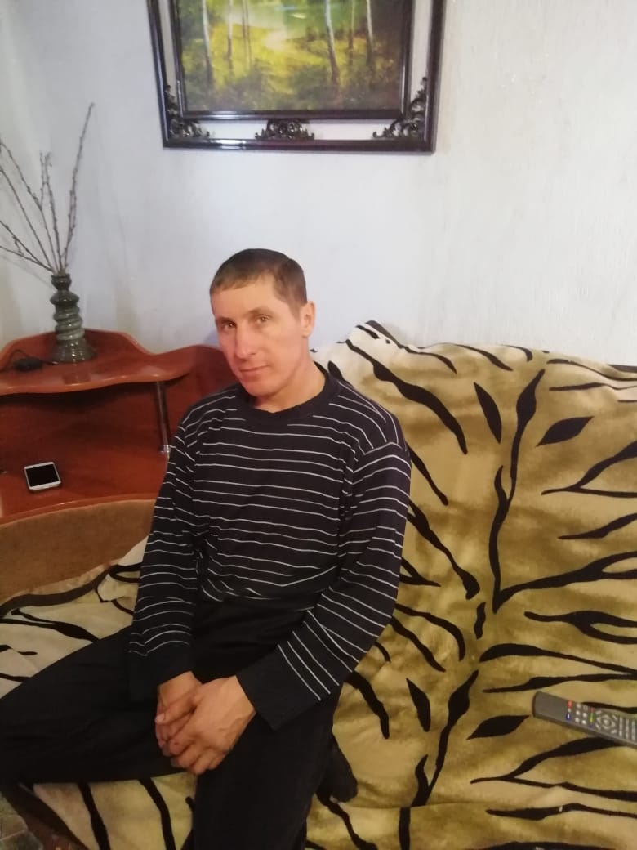
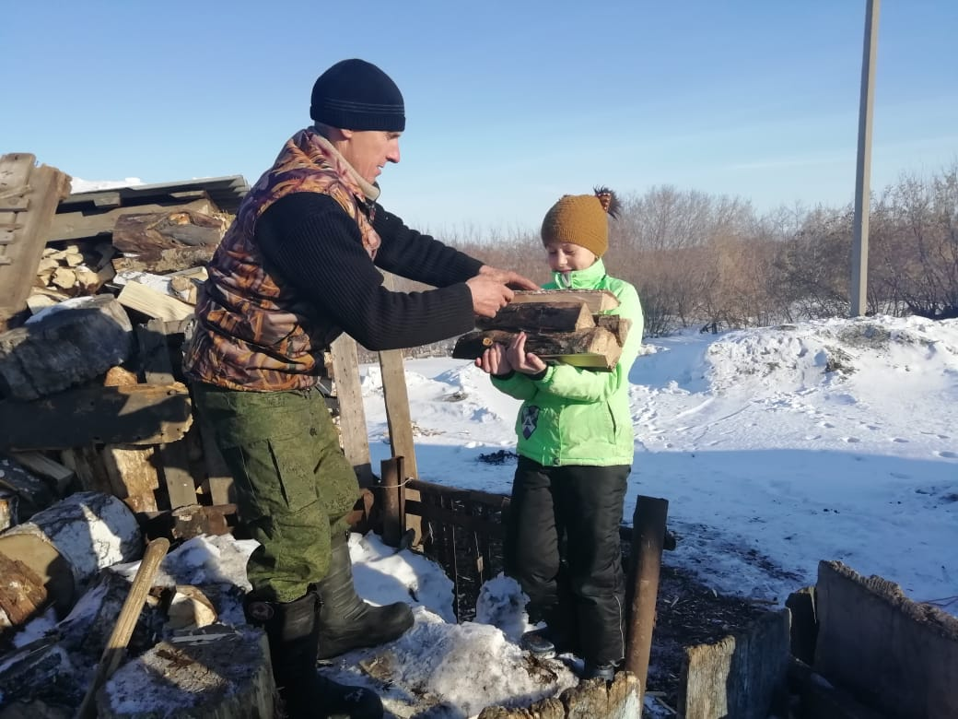
Самый сильный папа,
Самый храбрый он,
Добрый, умный самый
Классный он во всём!!!

Slide 3
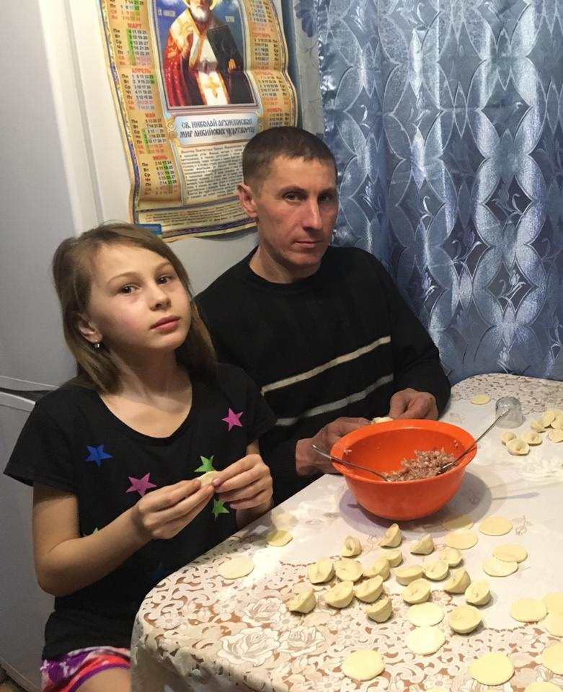
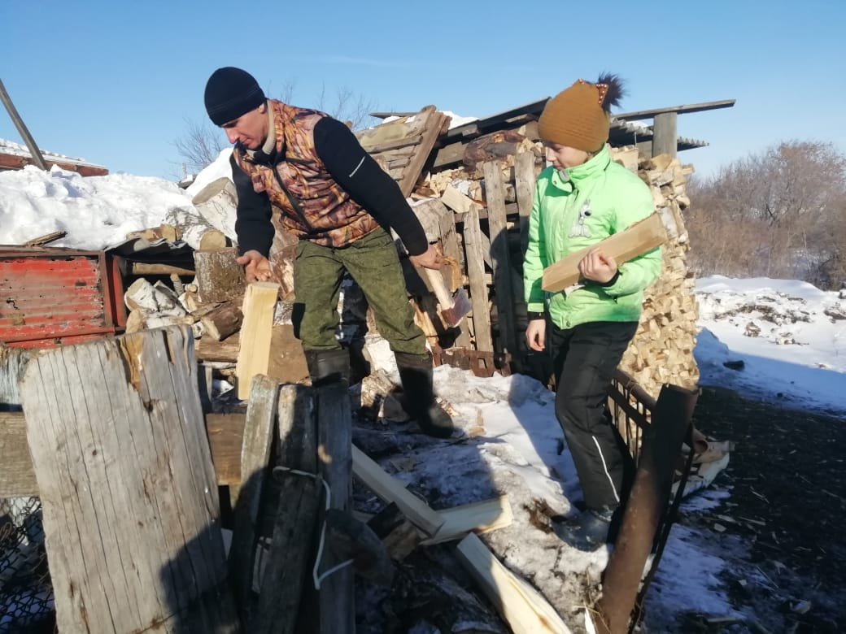
У меня есть папа!
Всё равно какой он!
Лучший в мире папа
Потому что МОЙ ОН!

Slide 4
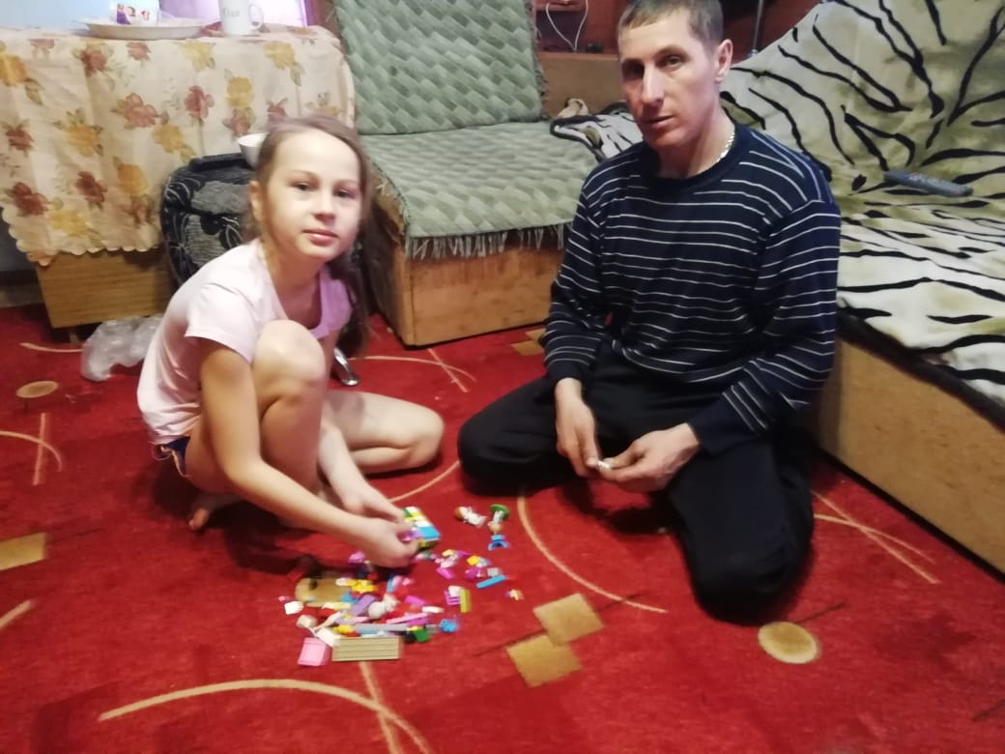
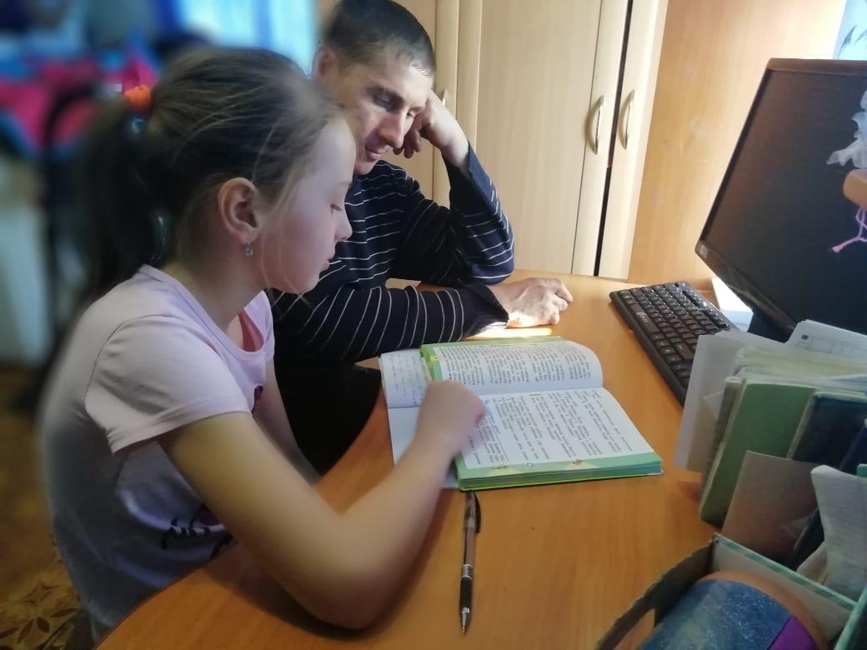
Парочка, на загляденье,
так похожи – умиленье!
Два сердечка бьются в такт,
папа с дочкой – это факт!
Мой папа ВЕСЕЛЫЙ ,
Но СТРОГИЙ и ЧЕСТНЫЙ.
С ним книжки читать
И играть интересно.

Slide 5
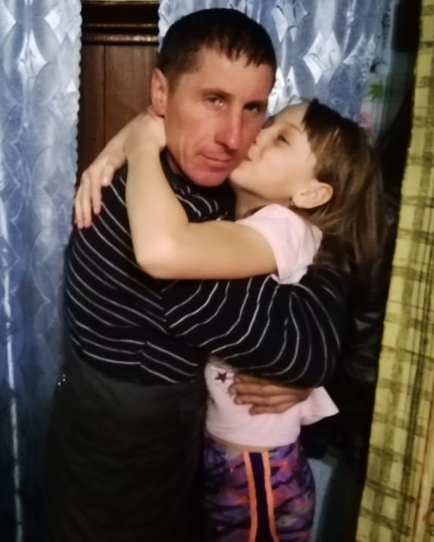
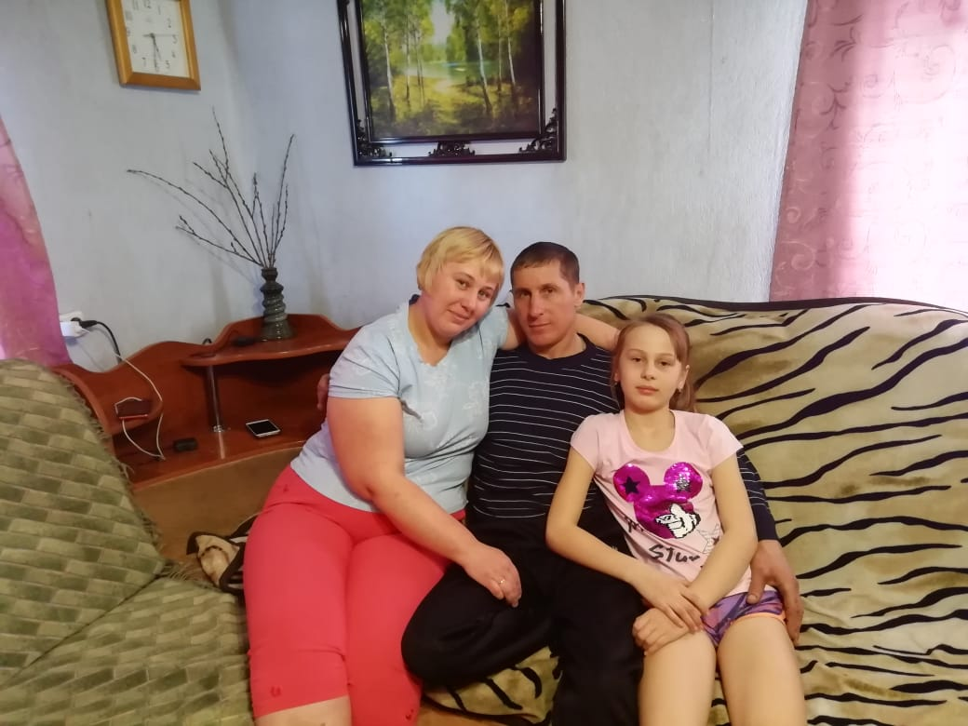
Его обниму я
И тихо шепну: Мой ПАПОЧКА,
я тебя КРЕПКО ЛЮБЛЮ !
Папа, мамочка и я – наша дружная семья!
Ты самый ЗАБОТЛИВЫЙ,
Самый РОДНОЙ,
Ты ДОБРЫЙ, ты ЛУЧШИЙ
И ты только МОЙ!

